Slide 1

Chile y su variedad de paisajes.
Unidad: Las personas y el mundo que me rodea.

Slide 2
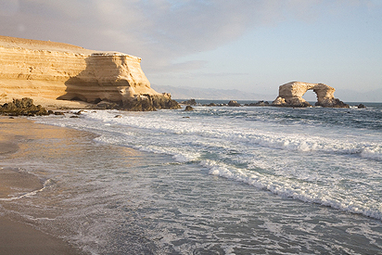
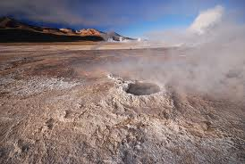
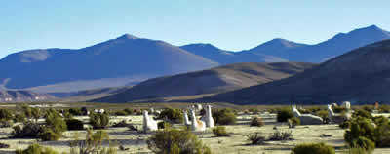
Observa los paisajes de cada zona del país
Zona Norte
Altiplano
Portada de Antofagasta
Geiser del Tatio

Slide 3
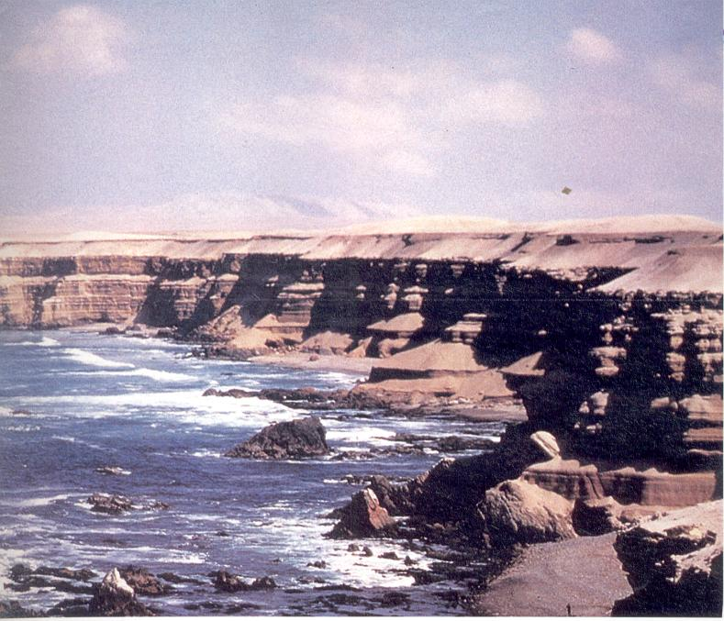
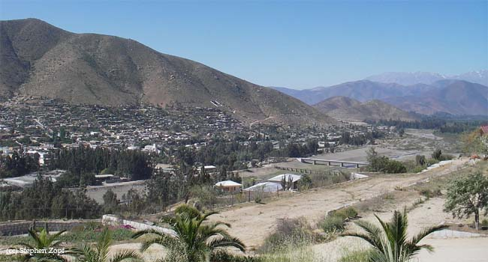
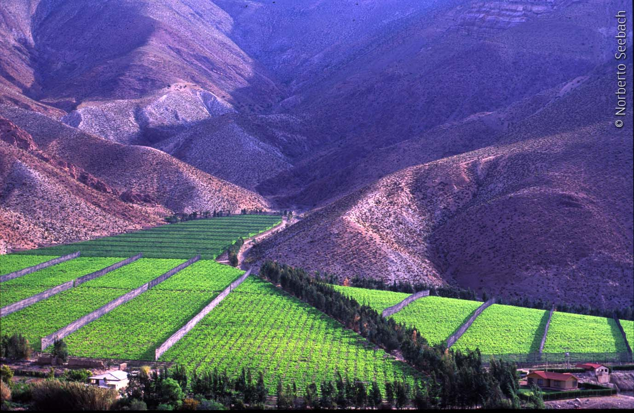
Zona Norte
Illapel
Farellón Costero
Valle del Elqui

Slide 4
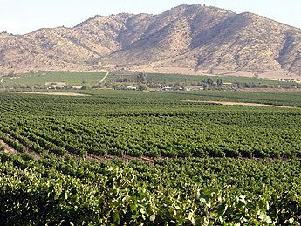
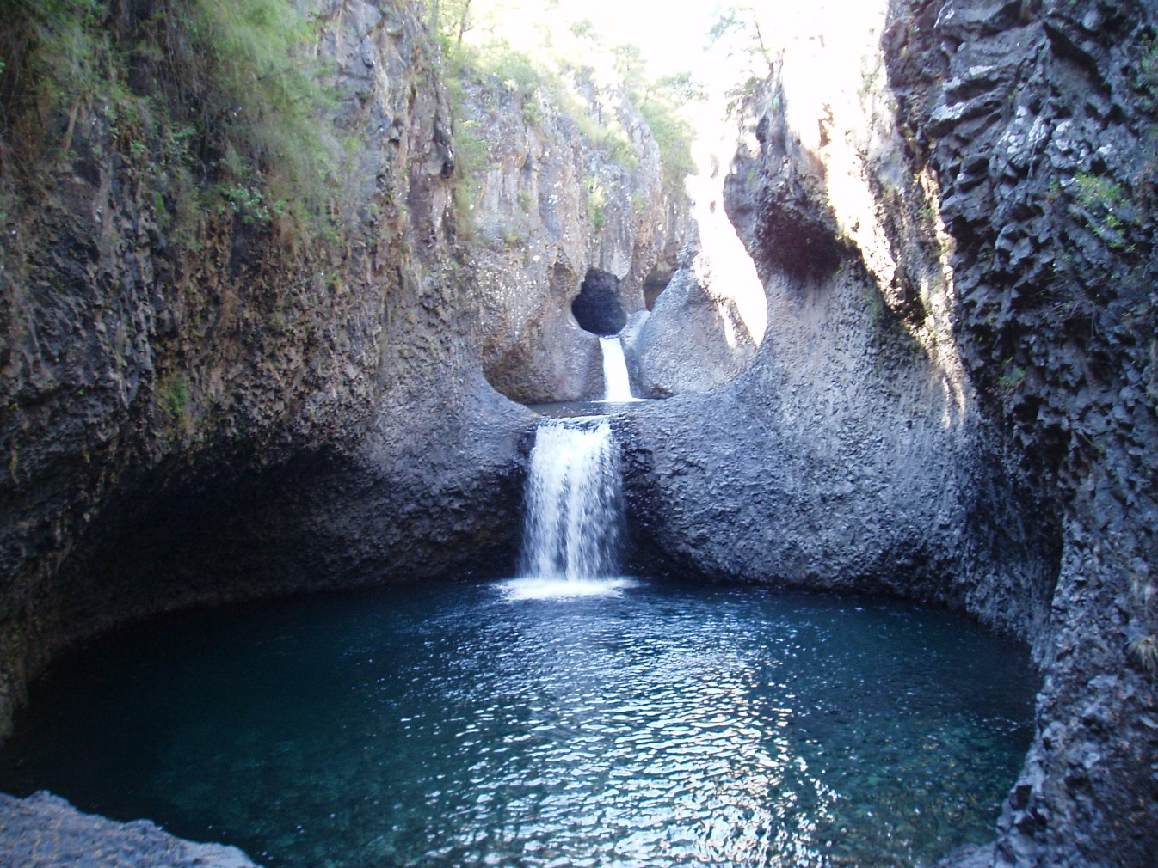
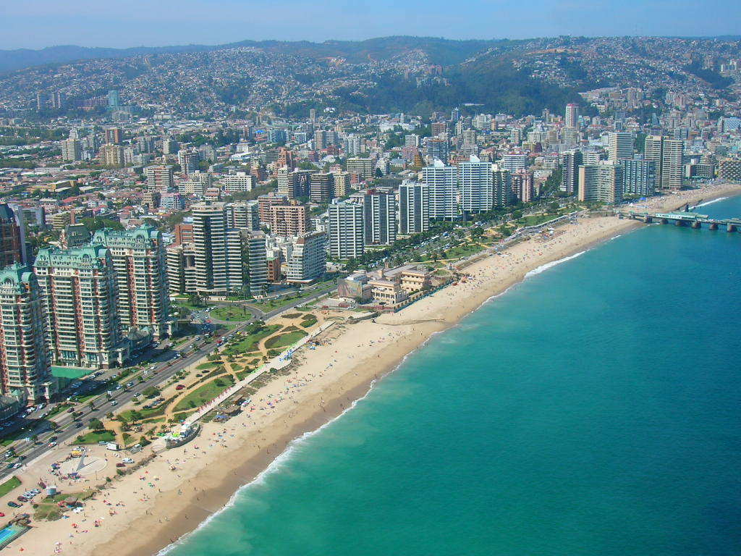
Zona Centro
Valle vitivinícola Colchagua
Siete Tazas
Litoral central Viña del Mar

Slide 5
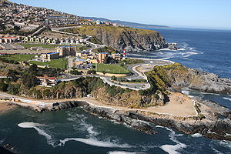
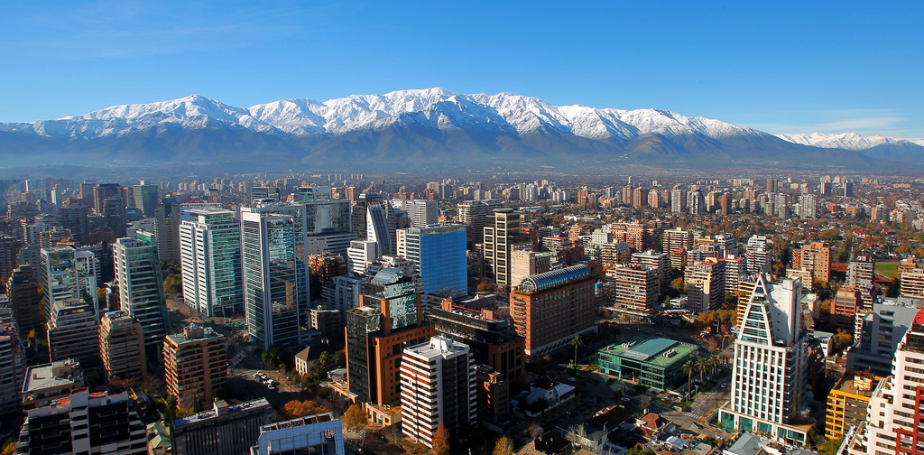
Zona Centro
Bahía de Valparaíso, playa Las Torpederas y gran parte de Playa Ancha
Santiago capital de nuestro país

Slide 6
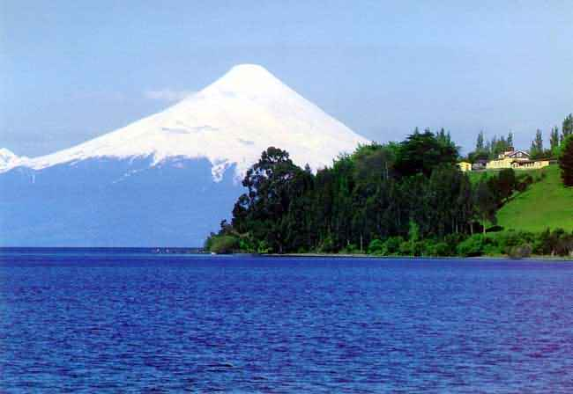
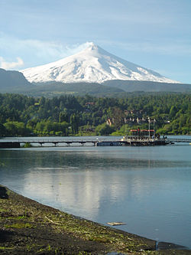
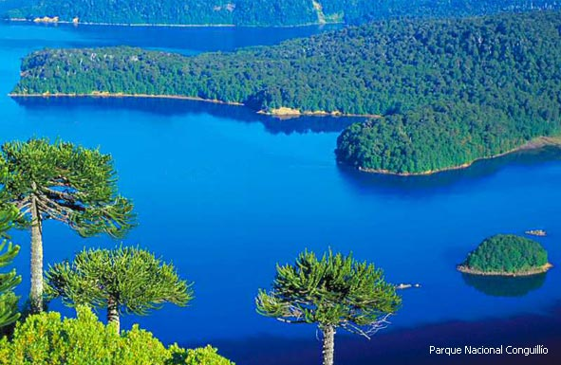
Zona Sur
Parque Nacional Conguillío
Lago Llanquihue
Volcán Villarrica

Slide 7
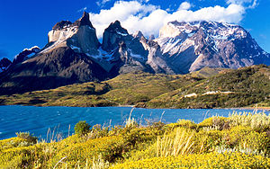
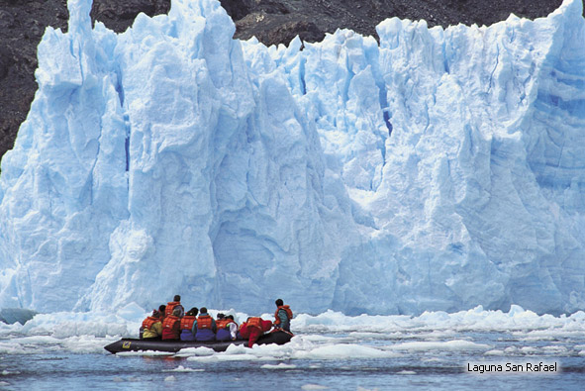
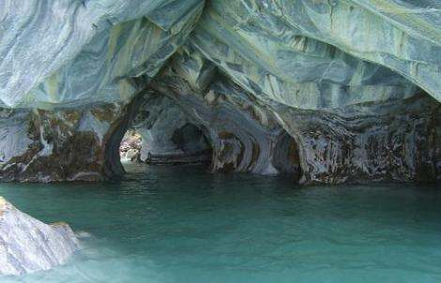
Zona Sur
Torres del Paine
Laguna San Rafael
Catedral de Mármol Lago Gral. Carrera

Slide 8
Responde:
¿Qué elementos del paisaje chileno te gusta más?
¡Ahora elige un paisaje y a trabajar!

Slide 9


